Slide 1


ve spolupráci s místopředsedou Senátu Tomášem Czerninem a sociálními partnery
„Jak zajistit co nejvyšší kvalitu péče o pacienta v rámci zdravotnických záchranných služeb a jak udržet v praxi zdravotnické profesionály?“
Praha 24. dubna 2024

Slide 2
„Jak zajistit co nejvyšší kvalitu péče o pacienta v rámci zdravotnických záchranných služeb a jak udržet v praxi zdravotnické profesionály?“
Možnosti sociálního a finančního zohlednění náročnosti práce „záchranářů“
Praha 24. dubna 2024

Slide 3
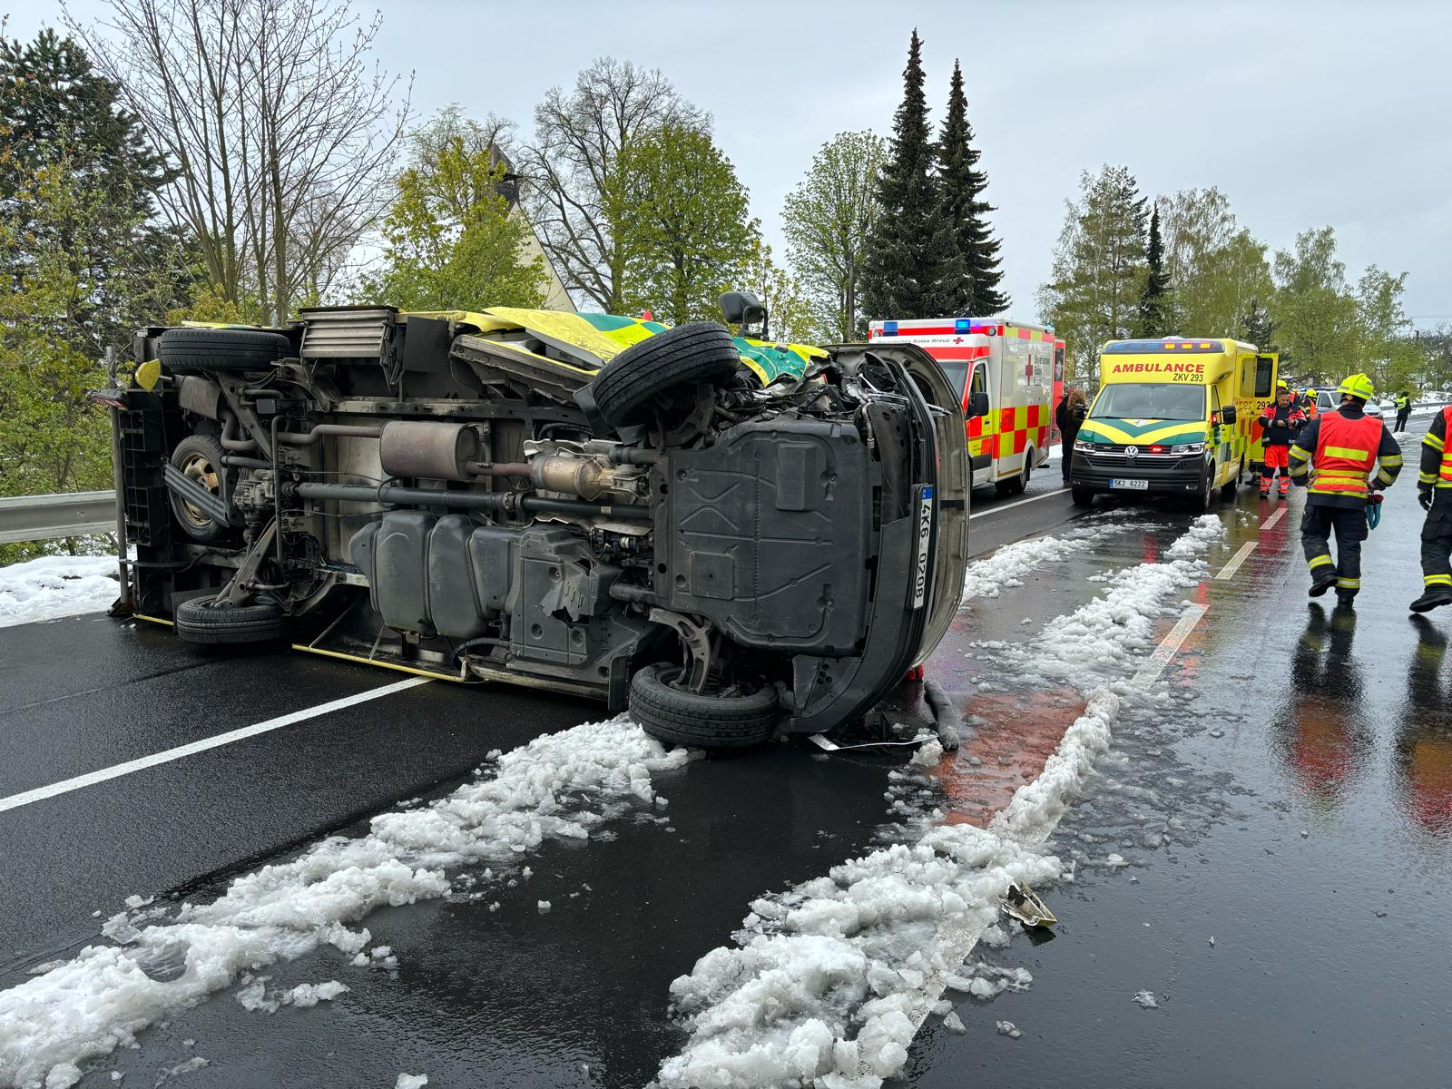

Slide 4
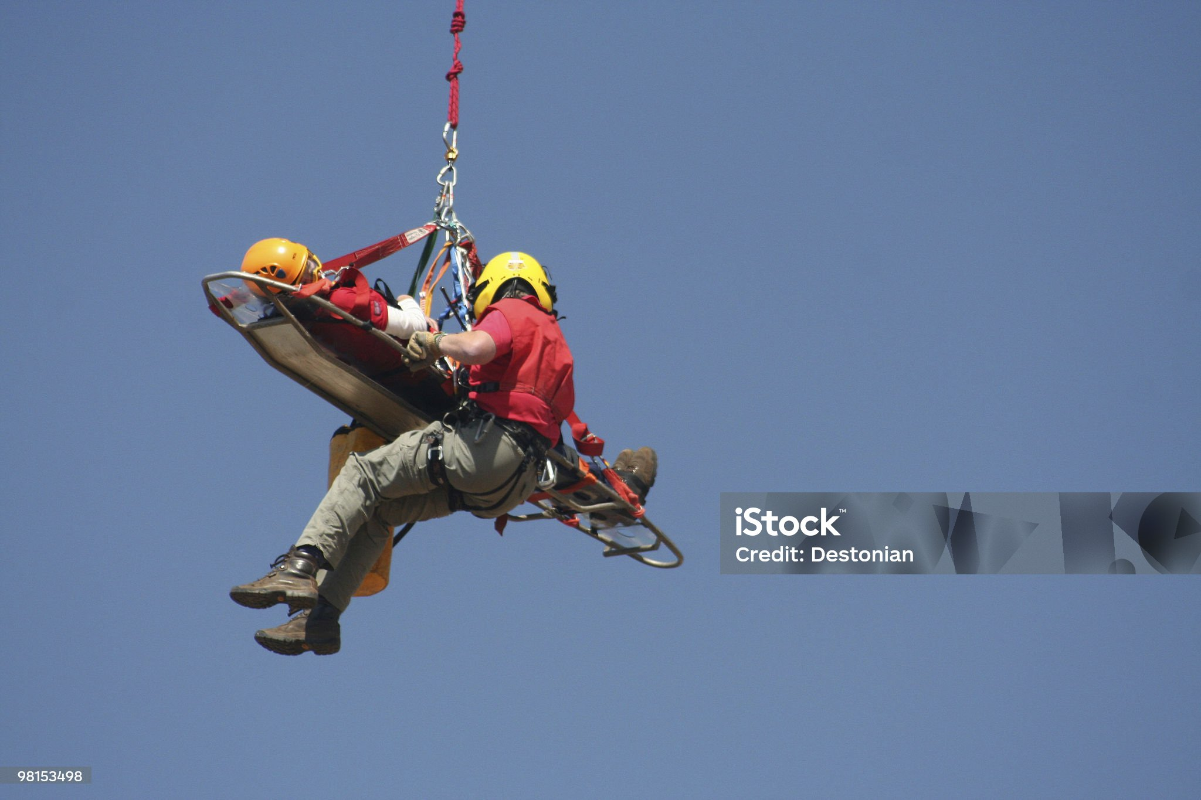
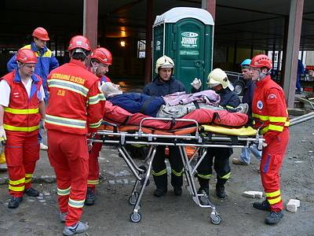

Slide 5
Benefity pro záchranáře!
Zákon č. 374/2011 Sb., zákon o zdravotnické záchranné službě
§ 28a – odchodné
§16 – pracoviště krizové připravenosti
systém psychosociální intervenční služby (SPIS)
Zákon č. 455/2022 Sb., zákon, kterým se mění zákon č. 155/1995 Sb., o důchodovém pojištění, ve znění pozdějších předpisů, a některé další zákony
§ 37e a 37d - zvláštní ustanovení o důchodovém věku zdravotnických záchranářů a člena jednotky hasičského záchranného sboru podniku

Slide 6
Benefity pro záchranáře?
transparentní podmínky pro práci – kompetence
prostupnost profesí
návrhy na sociální zohlednění náročnosti práce zdravotnických pracovníků ZZS
lázeňská a rehabilitační péče
výsluhy – zvláštní příplatek za výkon práce
adekvátní finanční ohodnocení

Slide 7
Lázeňská a rehabilitační péče
Zdravotnický pracovník, který vykonává povolání podle zvláštního zákona v rámci lůžkových zdravotnických zařízení a zdravotnické záchranné služby alespoň 10 let, má nárok na lázeňskou nebo rehabilitační péči k upevnění tělesného a duševního zdraví v délce 14 dnů v kalendářním roce.
Ozdravný pobyt organizuje a náklady s ním spojené hradí příslušný zaměstnavatel.
Zdravotnickému pracovníkovi, který nemohl ozdravný pobyt v kalendářním roce nastoupit pro překážky na jeho straně, nárok na ozdravný pobyt zaniká. Nemohl-li zdravotnický pracovník nastoupit ozdravný pobyt pro překážky na straně zaměstnavatele, určí mu zaměstnavatel nástup na ozdravný pobyt v následujícím kalendářním roce.
Délka pobytu je k diskuzi

Slide 8
Výsluhy – zvláštní příplatek za výkon práce
Zdravotnický pracovník, který vykonával povolání podle zvláštního zákona v rámci lůžkových zdravotnických zařízení a zdravotnické záchranné služby alespoň 15 let a dosáhl věku 50 let, má nárok na měsíční výsluhový příspěvek ke svému platu.
Výsluhový příspěvek činí za 15 let nepřetržitého trvání pracovního poměru v rámci lůžkových zdravotnických zařízení 20 % průměrného měsíčního výdělku za předcházející rok. Výměra výsluhového příspěvku se zvyšuje za každý další ukončený rok takového pracovního poměru o 3 % Výměra výsluhového příspěvku může činit nejvýše 50 % průměrného měsíčního výdělku.
Výsluhový příspěvek se vyplácí měsíčně jako příplatek k platu, nebo mzdě.

Slide 9
Adekvátní finanční ohodnocení
Návrhy na zvýšení platových tarifů vycházející z Memoranda, které v roce 2011 podepsala Vláda ČR s Lékařským odborovým klubem – Svazem českých lékařů po akci „Děkujeme, odcházíme“ a slibu, který dal ministr zdravotnictví doc. MUDr. Leoš Heger, CSc. Odborovému svazu zdravotnictví a sociální péče ČR, že se proporcionálně k navýšení platů lékařů zvýší platy ostatních zdravotníků (návrh se vztahuje také na pracovníky zdravotnických záchranných služeb)
Zvýšení kompetencí = zvýšení platové třídy

Slide 10

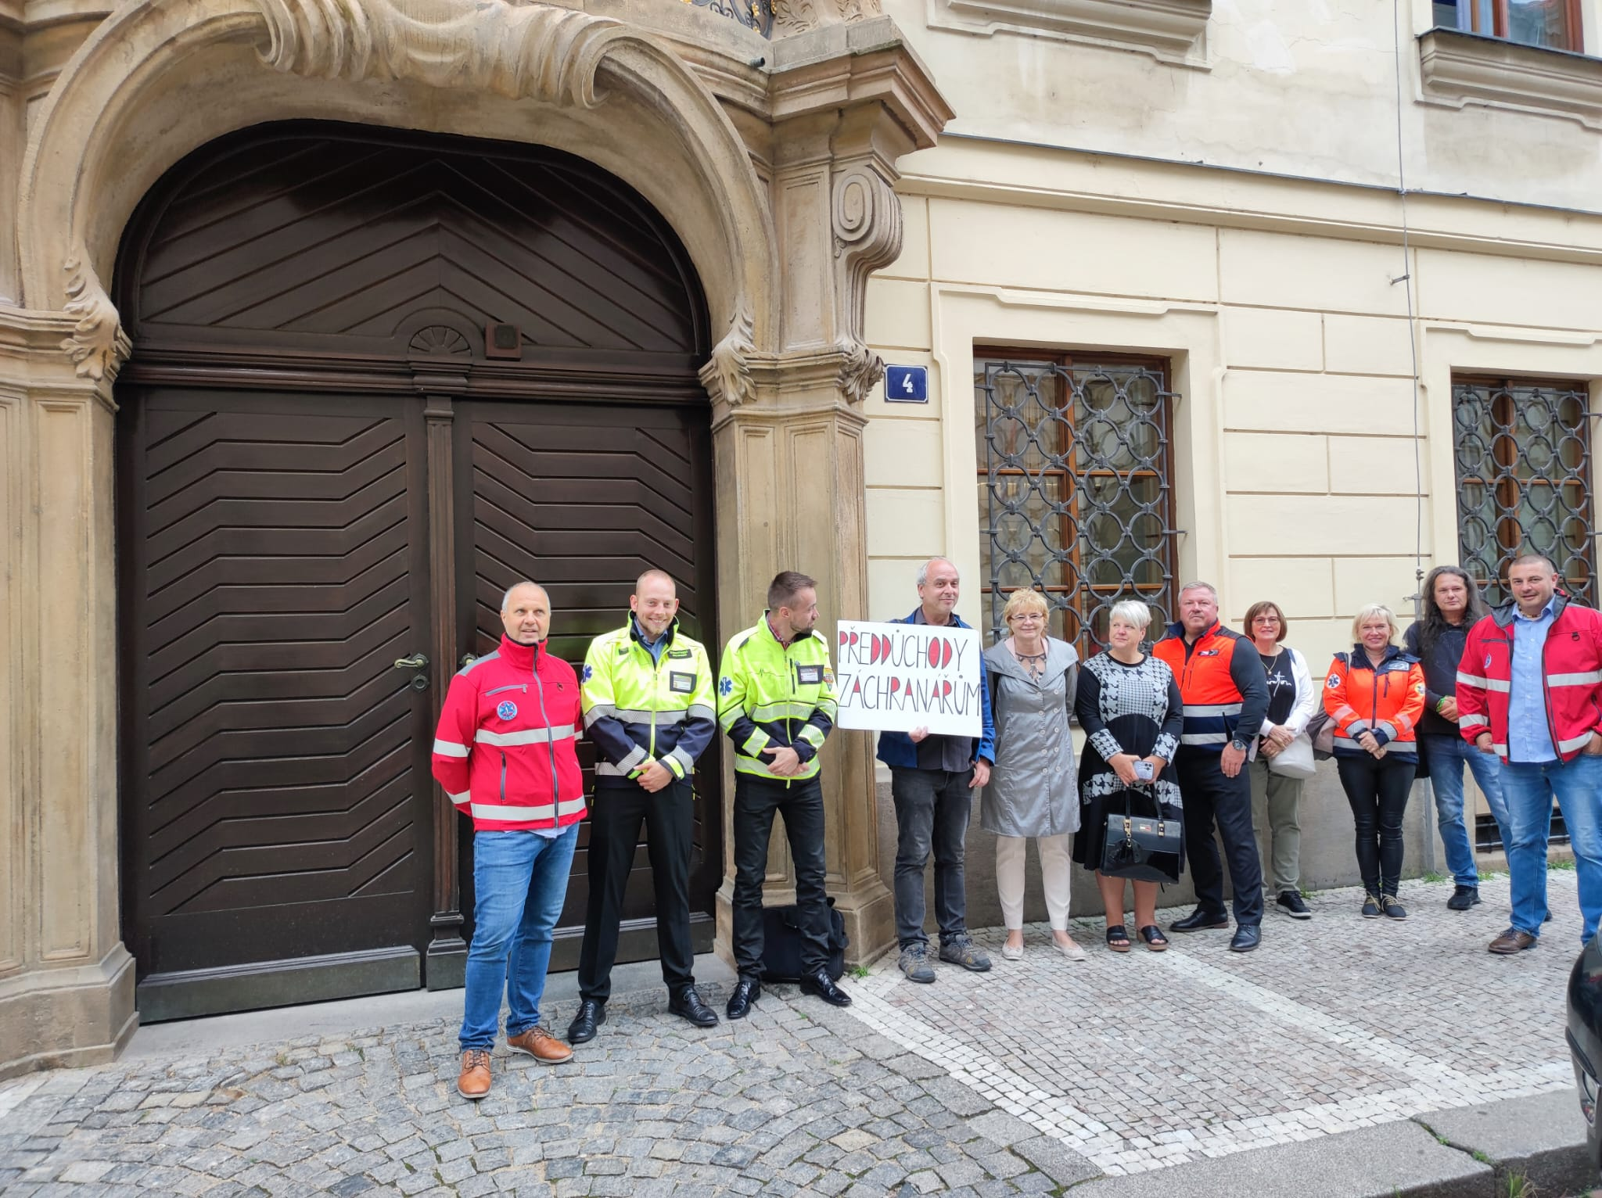
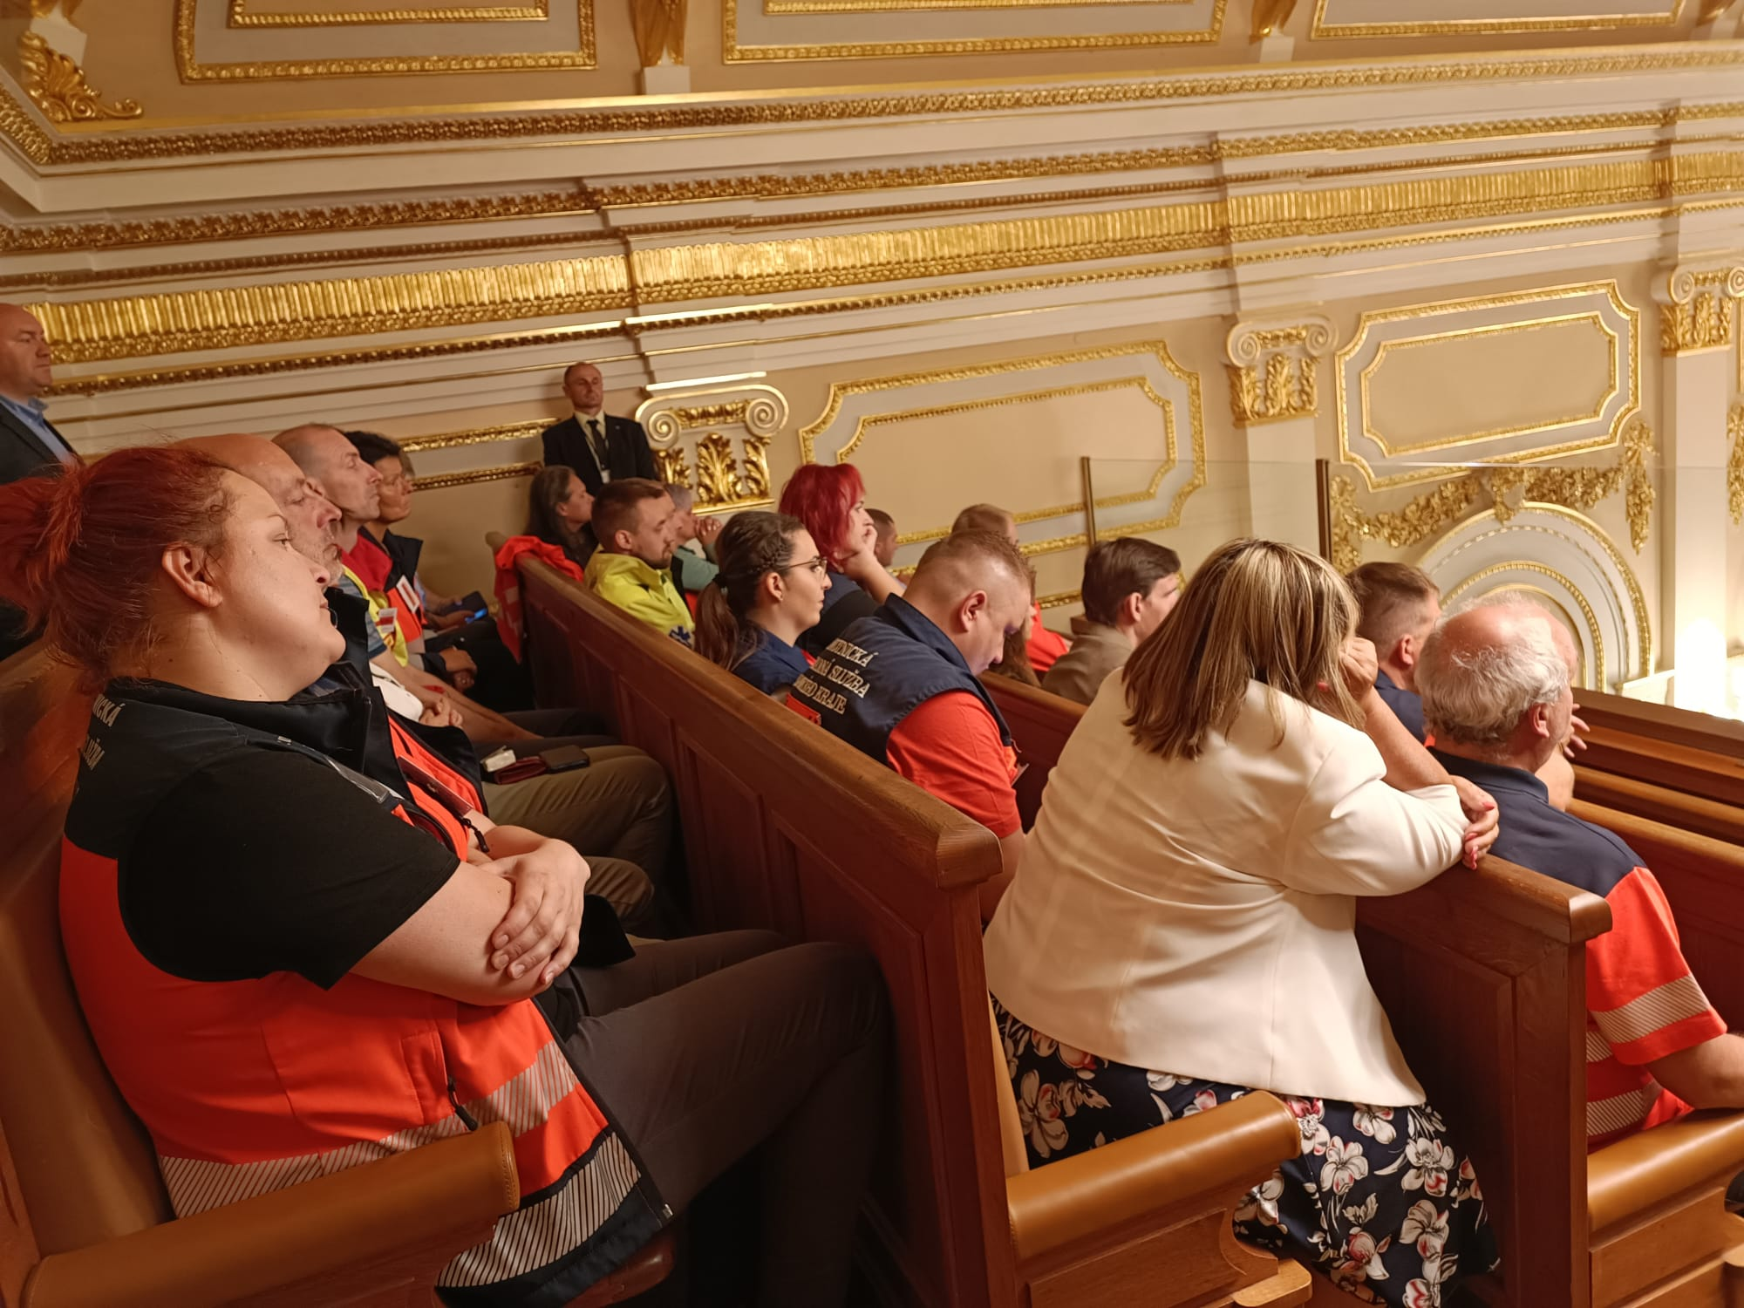

Slide 11
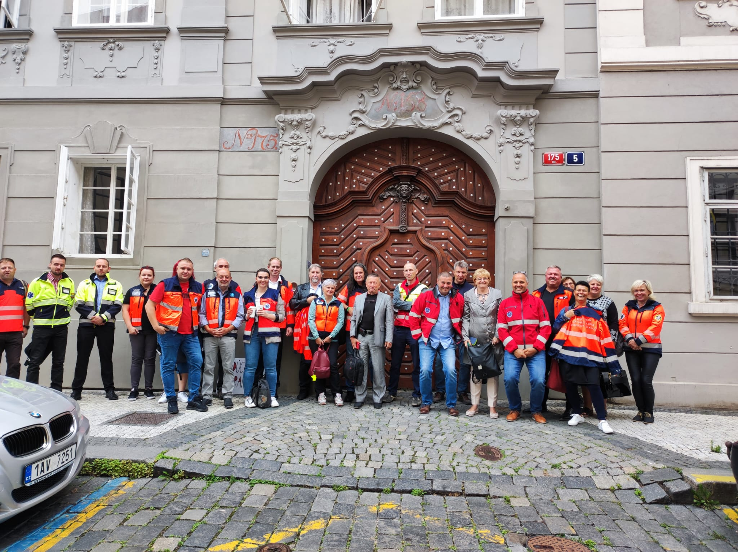

Slide 12
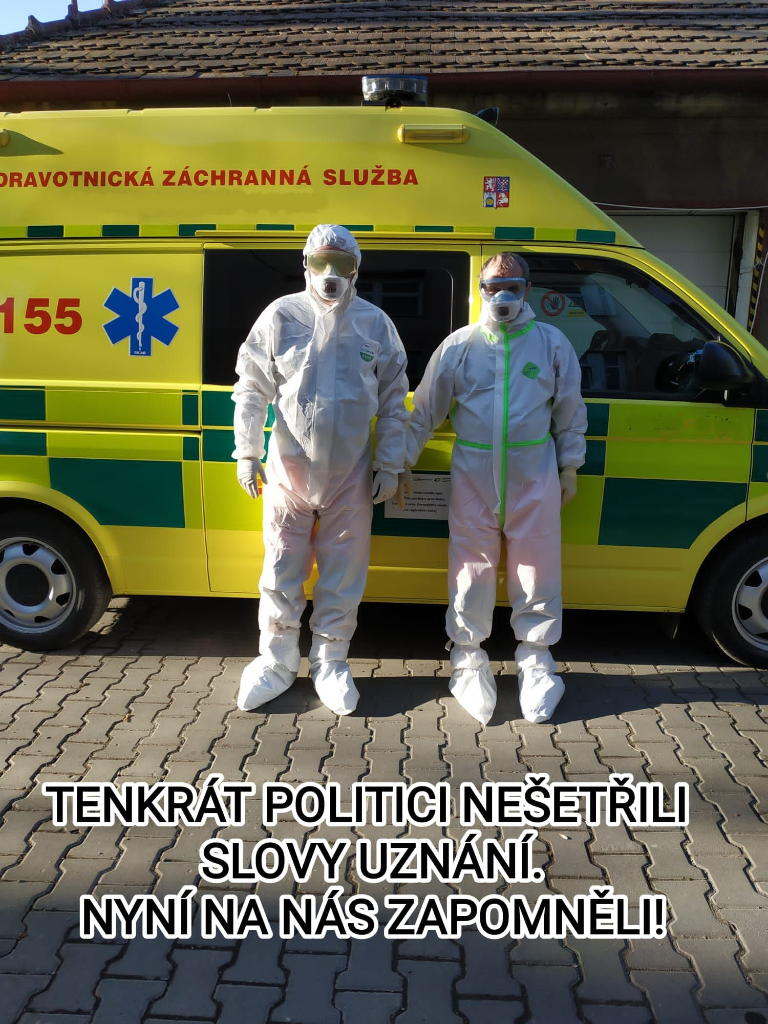
Slova díků nestačí
Společně to dáme
Děkuji za pozornost
Bc. Dagmar Žitníková
zitnikova.dagmar@cmkos.cz

